Slide 1
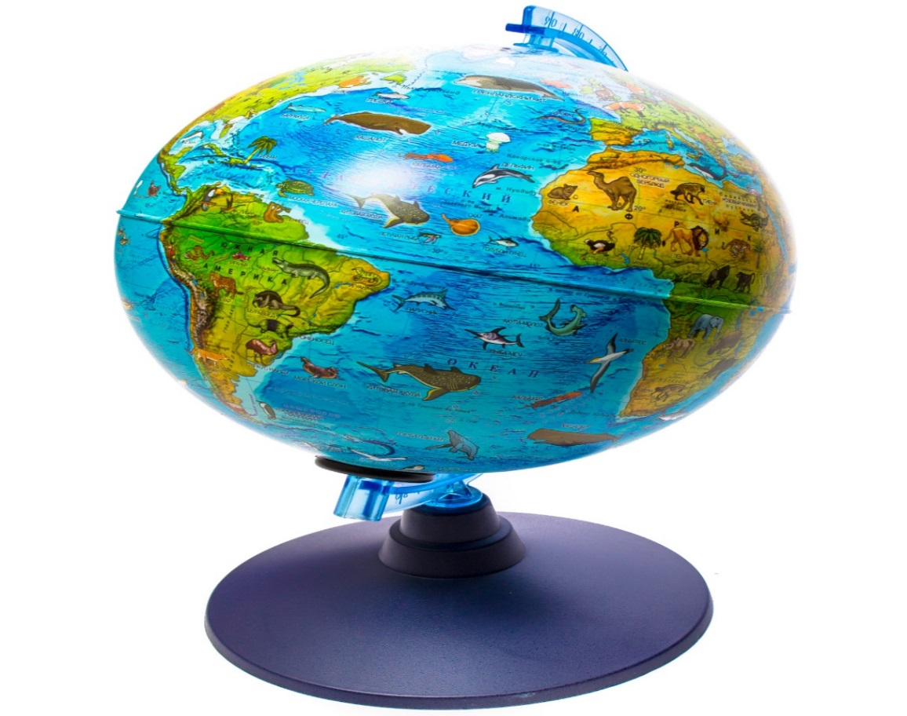
Познавательное развитие. Ознакомление с окружающим. «Путешествие в мир природы».

Slide 2
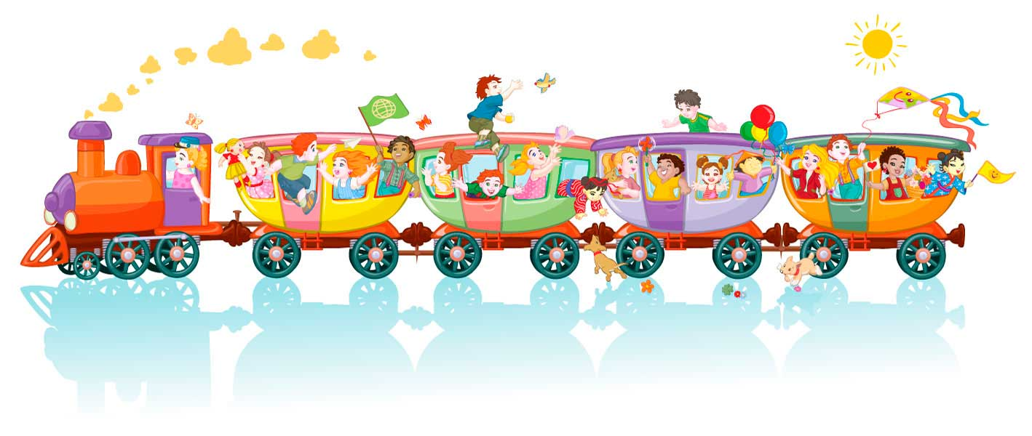
Планета Земля наш общий дом, где все вместе существуют и животные, и растения, объекты неживой природы. И я хочу пригласить вас в путешествие в мир природы. А поможет нам в этом волшебный паровозик, который будет нас перемещать от станции к станции. На каждой остановке нас ждут задания и вопросы. Справимся?

Slide 3
А какое сейчас время года? Назовите признаки весны.

Slide 4
Игра «Живая и неживая природа» Задание отбери картинки только с живой. природой?

Slide 7
Послушайте сказку: «В тридевятом царстве, в тридесятом государстве жил был Иван Царевич. Баба Яга хитростью заманила его в ловушку. Но он сумел выбраться. Дошёл до большой широкой реки, а моста нет. Махнул Иван царевич три раза платком, и повисла над рекой дивная радуга, по ней он и добрался на другой берег. Бросилась баба Яга за Иваном Царевичем вдогонку по этому мосту, добралась до середины, а он возьми и обломись. Рассыпалась радуга по обе стороны на мелкие осколки цветочками. Одни цветы были добрые от следов Ивана Царевича. Другие — злые, где Баба Яга ступала».
Как вы думаете, какие цветы добрые? (Лекарственные растения).

Slide 8
Чтобы узнать, о каких птицах идёт речь, мы поиграем в игру: «Угадай птицу»

Slide 10
Давайте вспомним правила охраны природы.
Не рвать цветы.
Не кричать, не включать громко музыку.
Не разорять птичьи гнёзда.
Не мусорить.
Не разорять муравейники.
Не разводить костры.
Не обижать животных.
Не ломать деревья.
Не разрушать грибницы.

